Slide 1
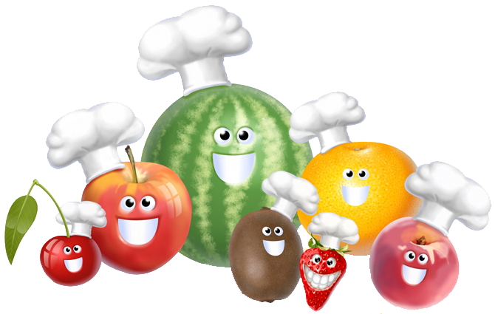
Проект по окружающему миру 3 класс МОУ гимназии №1
Школа кулинаров

Slide 2
Цель проекта
получить представление о здоровом питании как одной из составных частей здорового образа жизни, культуры здоровья; о необходимости и важности соблюдения режима питания,
научиться выбирать самые полезные продукты для здорового питания.

Slide 3
1 этап проекта
Погружение в проект
Формулируются проблемы, которые будут разрешены в ходе проектной деятельности учащимися
Поставка задачи создания «Книги Вкусных рецептов»

Slide 4
2этап Организационный
формулировка задачи для участника, главное условие выполнения проекта –участие в приготовлении задуманного рецепта.
определить способы получения информации и источники информации. Использовать опыт и советы родителей в приготовлении конечного продукта. Найти оригинальный рецепт .
составление детального плана работы

Slide 5
3 этап Осуществление деятельности
поиск необходимой информации
сбор данных,
изучение соответствующей литературы, проведение опроса о пользе продукта, калорийности и вкусовых качествах
Изготовление продукта по данному рецепту

Slide 6
4 этап Обработка и оформление результатов проекта (презентация)
Подготовка к демонстрации творческой работы.
Оформление результатов работы

Slide 7
5 этап. Обсуждение полученных результатов (рефлексия)
оформленные результаты представляются участникам проекта
определение самых оригинальных рецептов проекта, обмен опытом приготовления блюд

Slide 8
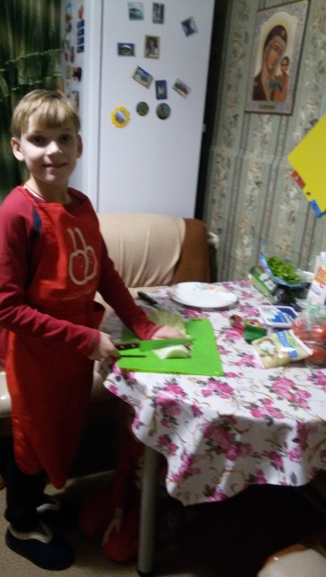
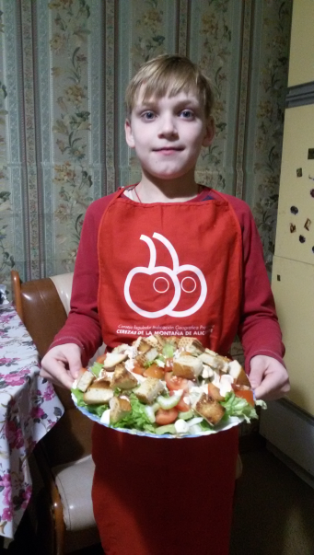
Итогом проведения презентации было решение создать «Книгу вкусных рецептов и продолжить собирать вкусные и полезные рецепты.

